Slide 1






CHỦ ĐỀ 6: THUẬT TOÁN CHUỖI Z

Slide 2


GIẢNG VIÊN
TRẦN HỮU QUỐC THƯ
THÀNH VIÊN 5
THÀNH VIÊN 2
THÀNH VIÊN 1
THÀNH VIÊN 3
THÀNH VIÊN 4
Khánh Ngân
Minh Phương
Hữu Trí
Quốc Trung
Kim Quyên

Slide 3
CHƯƠNG 1: GIỚI THIỆU TỔNG QUAN
1. Thuật toán là gì?
2. Các đặc trưng cơ bản của thuật toán
3. Tầm quan trọng của thuật toán
4. Giới thiệu về xử lý xâu
NỘI DUNG
5. Tìm hiểu tổng quan So khớp chuỗi (string matching)
CHƯƠNG 2: Z ALGORITHM
1. Định nghĩa và đặc điểm
2. Ưu điểm và nhược điểm
3. Bài toán
4. Thuật toán và độ phức tạp
5. Cài đặt
CHƯƠNG 3: BÀI TẬP ÁP DỤNG

Slide 4
CHƯƠNG 1
GIỚI THIỆU TỔNG QUAN

Slide 5
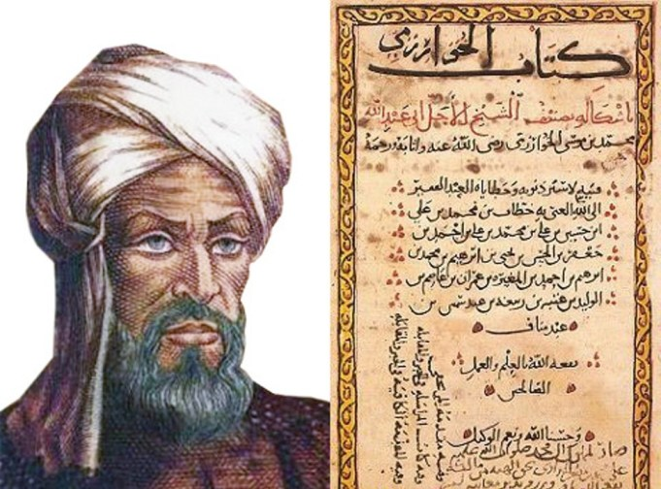
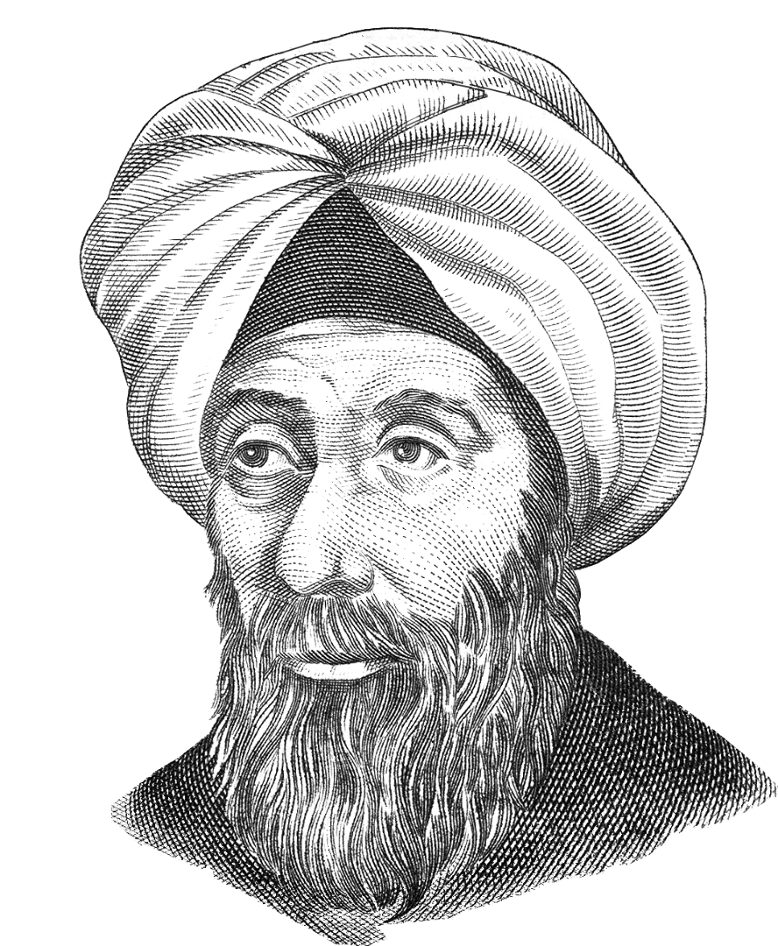
1. THUẬT TOÁN LÀ GÌ?

Slide 6
1
Thuật toán là một trong những khái niệm quan trọng nhất trong Tin Học.
2
Thuật toán là dãy hữu hạn các bước, mỗi bước mô tả chính xác các phép toán hoặc hành động cần thực hiện, để giải quyết một vấn đề. (SGK 10-11)
3
Tuy nhiên, để đảm bảo tính xác định của thuật toán, thuật toán cần được viết bằng các ngôn ngữ lập trình.

Slide 7




Những đặc điểm của thuật toán …
Đầu vào (Input)
Đầu ra (Output)
Chính xác
Hữu hạn
Tổng quát

Slide 8
2. ĐẶC TRƯNG

Slide 9



Tính xác định
Tính đúng
Các thao tác, các đối tượng, phương tiện trong thuật toán phải có ý nghĩa rõ ràng, không được gây nhầm lẫn.
Thuật toán đúng là cho kết quả thỏa mãn đặc tả thuật toán với mọi trường hợp của các đối tượng nhập.
ĐẶC TRƯNG
Tính hữu hạn
Tính phổ dụng
Đòi hỏi thuật toán phải dừng và cho kết quả sau một số hữu hạn các bước.
Thuật toán để giải một lớp bài toán gồm nhiều bài toán cụ thể, lớp đó được xác định bởi đặc tả.

Slide 10
3. TẦM QUAN TRỌNG

Slide 11
Khi gặp những bài toán mới, chúng ta tự nghĩ ra thuật toán mới hoặc áp dụng thuật toán cũ một cách sáng tạo.
Hiểu rõ về các thuật toán là rất quan trọng để có thể áp dụng thực tiễn.
TẦM QUAN TRỌNG
Càng có kiến thức về thuật toán, ta càng có khả năng giải quyết thành công vấn đề.
Dự đoán những trường hợp đặc biệt khi xảy ra lỗi

Slide 12
4. GIỚI THIỆU XỬ LÍ XÂU

Slide 13
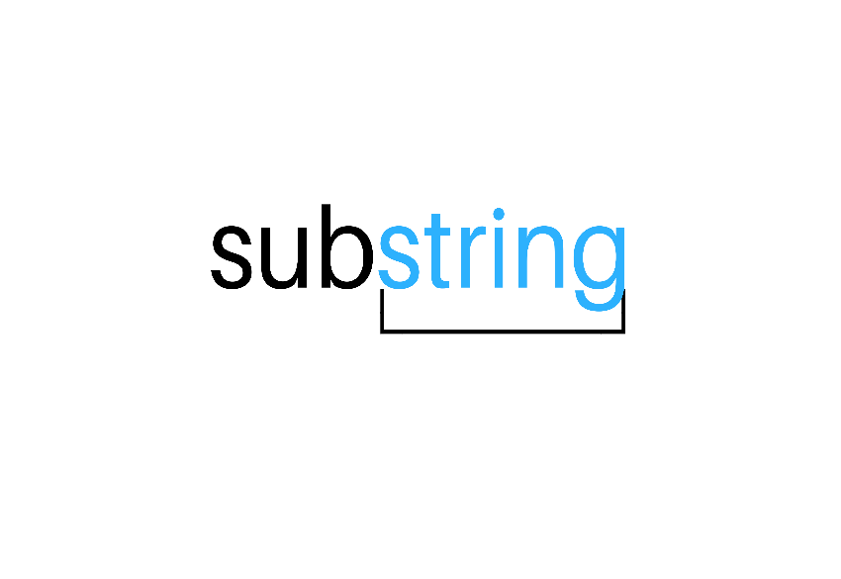


- Một xâu X là xâu con (substring) của một xâu Y nếu X là một chuỗi các ký tự liên tiếp của Y.
- Một xâu X là tiền tố (prefix) của một xâu Y nếu X là xâu con của Y và X xuất hiện ở đầu của xâu Y.
- Một xâu X là hậu tố (suffix) của một xâu Y nếu X là xâu con của Y và X xuất hiện ở cuối của xâu Y.

Slide 14
5. STRING MATCHING

Slide 15
1. Khái niệm
2. Ứng dụng
So khớp chuỗi là việc so sánh một hoặc nhiều chuỗi (thường được gọi là mẫu hoặc Pattern) với văn bản để tìm vị trí và số lần xuất hiện của chuỗi đó trong văn bản.
- Chức năng search trong các trình soạn thảo văn bản và web browser
- Các công cụ so khớp như: Google Search, Yahoo Search, ...
3. Ba thuật toán chính
Thuật toán KMP
Hash
Z Algorithm

Slide 16
CHƯƠNG 2
THUẬT TOÁN Z

Slide 17
01
Định nghĩa và đặc điểm
02
Ưu điểm và nhược điểm
03
04
Bài toán và thuật toán
Độ phức tạp và cài đặt

Slide 18
VD2: Tiền xử lý cơ bản: Zi (P) = chiều dài của chuỗi con dài nhất của P bắt đầu tại i> 1 và khớp với tiền tố P
Cho một xâu S[1,2,…,n] và một vị trí i>1, gọi Zi(S) là chiều dài của xâu con dài nhất của S bắt đầu từ i và khớp với một tiền tố (prefix) của S.
VD1:S[1,2,…,11]=AABCAABXAAZ, ta có Z5(S)=3 vì tiền tố dài nhất của S[5,…,11]=AABXAAZ khớp với tiền tố của S[1,2,…,n] là AAB và có chiều dài bằng 3.
Z Algorithm hay còn gọi là Z Function là thuật toán áp dụng cho các bài so khớp chuỗi.
Định nghĩa và đặc điểm

Slide 19
Thuật toán đơn giản nhất trong số các thuật toán có cùng thời gian.
Chỉ áp dụng cho các bài toán xử lý xâu kí tự.
Áp dụng tốt nhất cho so sánh tiền tố
Thuật toán Z không phụ thuộc vào bảng chữ cái Σ như một số thuật toán khác.
Ưu điểm và nhược điểm

Slide 20
Cho một chuỗi S có độ dài n, thuật toán Z Function tạo ra một mảng Z mà tại mỗi vị trí i, ta có Zi là độ dài chuỗi con dài nhất là tiền tố của S bắt đầu tại vị trí Si, hay nói một cách khác Zi là một số nguyên k lớn nhất mà Sj= Si+j với mọi 0≤j<k. Trường hợp Si≠S0 thì Zi=0.
Bài toán và thuật toán

Slide 21
Tại mỗi bước trong vòng lặp, chúng ta không cần so sánh ký tự tại các vị trí nhỏ hơn R, và mỗi lần ký tự R phù hợp thì ta tăng R lên một, vì thế ta sẽ tốn nhiều nhất nn phép so sánh. Ngoài ra, với mỗi giá trị i, ta chỉ tìm thấy một ký tự không phù hợp (điều kiện tăng R). Vì thế không thể có nhiều hơn nn phép so sánh cho kết quả sai. Đưa đến độ phức tạp thuật toán là O(n).
Độ phức tạp

Slide 22
0 | 1 | 2 | 3 | 4 | 5 | 6 | 7 | 8 | 9 | 10
10
Z[]
0
0
0
0
2
0
0
3
0
0
0 | 1 | 2 | 3 | 4 | 5 | 6 | 7 | 8 | 9 | 10
A | B | C | E | F | A | B | G | A | B | C
S
0
A
1
B
2
C
Tiền Tố
S

Slide 23
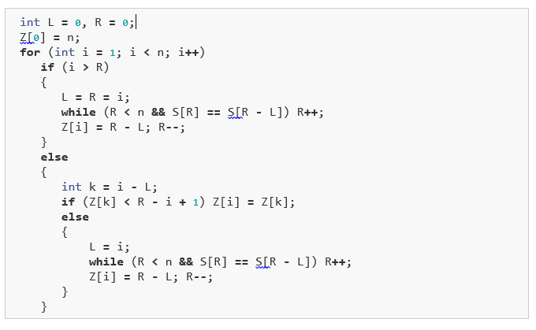
* n= là chiều dài S,
Cài đặt

Slide 24
0 | 1 | 2
A | B | C
3 | 4 | 5 | 6 | 7 | 8 | 9 | 10
E | F | A | B | G | A | B | C
0 | 1 | 2 | 3 | 4 | 5 | 6 | 7
E | F | A | B | G | A | B | C

Slide 25
0 | 1 | 2 | 3 | 4 | 5 | 6 | 7 | 8 | 9 | 10
10
Z[]
0
0
0
0
2
0
0
3
0
0
0 | 1 | 2 | 3 | 4 | 5 | 6 | 7 | 8 | 9 | 10
A | B | C | E | F | A | B | G | A | B | C
S
0
A
1
B
2
C
Tiền Tố
S

Slide 26
CHƯƠNG 3
BÀI TẬP ÁP DỤNG

Slide 27

THANKS FOR LISTENSING

